Slide 1

تقويم ذاتي
مادة القرآن و الدراسات الإسلامية
الصف الثالث متوسط
الفصل الدراسي الأول

Slide 2

قسم
التوحيد

Slide 3

تدل الآية على مرتبة من مراتب القدر ماهي؟
مرتبة الكتابة | مرتبة العلم | مرتبة المشيئة

Slide 4
تدل العبارةالتالية على مرتبة من مراتب القدر ماهي؟
مرتبة الكتابة و المشيئة | مرتبة العلم و الخلق | مرتبة المشيئة و الخلق

Slide 5
حكم انكار القدر؟
كفر أكبر | محرم | كفر أصغر

Slide 6
ماهو موقف النبي صلى الله عليه وسلم عندما سمع من يخوض في القدر؟
أعرض عنهم | كأنما يفقأ في وجهه حب الرمان | أقرهم على فعلهم

Slide 7
فعل الصلاة بأركانها و شروطها وواجباتها و سننها . صبر؟
على الطاعة | عن المعصية | على قدر مؤلم

Slide 8
علم الله بالأشياء و كتابتها قبل وقوعها و مشيئتها و خلقها يسمى؟
الصبر | القدر | نسبة النعم

Slide 9
أعلى مراتب الصبر؟
الرضا | الحمد | الصبر

Slide 10

حكم استعمال (لو ) هنا محرم لأنه...
على أمر مستقبل لتمنى الشر | على أمر ماض للتسخط | على أمر ماض لتمني الخير

Slide 11
أي من العبارات التالية تدل على استعمال (لو ) الجائز ...
لو كان لي سلطة لضربت فلان | لو لم أذهب لما مرضت | لو غيرت نشاطي التجاري لربحت

Slide 12
من أمثلة نسبة النعم إلى غير الله :
لو الله ثم فلان لما نجوت | كانت الريح طيبة و الملاح حاذقا | رزقني الله فهما فتفوقت

Slide 13
من أمثلة سب الدهر :
هذا يوم خبيث | هذا يوم طويل | هذا يوم كثير الأعمال

Slide 14
من أمثلة وصف الريح :
ريح شؤم | ريح ملعونة | ريح عاصفة

Slide 15
يسمى نسبة النعم إلى النفس :
شرك الطاعة | كفر النفاق | كفر النعمة

Slide 16
قسم
التفسير

Slide 17
مقصد سورة الحجرات
تقرير الأخلاق الحسنة | الفتن الأربعة | صفات المنافقين

Slide 18

موضوع الآية
الفرق بين الإيمان و الإسلام | التأدب مع الرسول صلى الله عليه وسلم و سنته | البعد عن العداوة و الخصام

Slide 19

الدرس المستفاد من الآية
التسليم بما جاء به | التصديق بالأخبار | أن خبر الثقة مقبول

Slide 20
الدرس المستفاد من الآية
التسليم بما جاء به | التصديق بالأخبار | أن خبر الثقة مقبول

Slide 21
الموقف الصحيح عند تداول الأخبار و انتشار الشائعات
التثبت | النقل | المشاركة

Slide 22

يقصد بالأخوة
أخوة النسب | أخوة الإيمان | أخوة الجوار

Slide 23



الآية التي تدل على فضل الصلح:

Slide 24

من الصفات المذمومة المنهي عنها ومعناها:
ذكرك أخاك بما يكره | لا يهزأ | لا يعب بعضكم بعضا

Slide 25



التهمة بلا دليل .. يقصد به:

Slide 26

وصف الله صفة مذمومة بوصف قبيح ماهي:
التجسس | الغيبة | السخرية

Slide 27
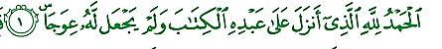
ما المقصود بالكتاب في الآية:
الانجيل | التوراة | القرآن الكريم

Slide 28

ما المقصود بالضرب هنا :
الموت | النوم | الغفوة

Slide 29

الدرس المستفاد من الآية :
ثمرات صحبة الأخيار | عناية الله بهم | تفويض العلم لله

Slide 30

من هذه الآية تبين أن صاحب الجنتين:
مشرك | مؤمن | مؤمن عاصي

Slide 31
قسم
الحديث

Slide 32
افتقدت أعمال النفر الثلاثة إلى :
الرجاء | الخوف | الإخلاص

Slide 33
الذي افسد أعمال النفر الثلاثة :
الكذب | الرياء و السمعة | الغش

Slide 34
في الحديث كانت نية المجاهد :
ليقال جرئ | حماية الأعراض | الذود عن الأوطان

Slide 35
في الحديث كانت نية المنفق :
إطعام الجائع | الضيافة | ليقال جواد

Slide 36
في الحديث كانت نية حافظ القرآن :
الثناء | التعليم | الاتقان

Slide 37
يكون العمل مقبولا بـ
بحب ثناء الناس | بالإخلاص و المتابعة | الفرح به

Slide 38
من الموضوعات التي تناسب حديث النفر الثلاثة
مفسدات العمل | الجزاء يوم القيامة | فضل قراءة القرآن

Slide 39
الغرض من بقاء عبدالله بن عباس عند خالته ميمونة رضي الله عنهما:
الضيافة | لينظر كيف عبادة النبي صلى الله عليه وسلم | صلة الرحم

Slide 40
معنى كلمة (و استن):
الوضوء | الاغتسال | السواك

Slide 41
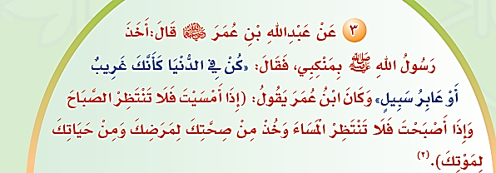
ضعي عنوانا مناسبا للحديث:
أهمية الاخلاص | المسؤولية في المجتمع | استغلال أوقات الفراغ

Slide 42
شبه النبي صلى الله عليه وسلم حال المؤمن:
الريحانه | الأترجة | الغريب

Slide 43
المؤمن في الدنيا كعابرالسبيل كليهما:
مستعد للرحيل | ينتقل من بلد لآخر | متعب و مجهد

Slide 44
من صور عدم الرضا بالقدر:
التسليم | البكاء | تمني الموت

Slide 45
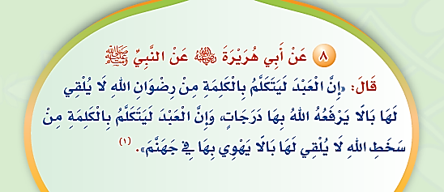
ضعي عنوانا آخر غير (حفظ اللسان) لهذا الحديث :
المسؤولية المجتمعية | مسؤولية الحاكم | مسؤولية الكلمة

Slide 46
النتيجة المتوقعة عند قيام كل مسؤول بحقوق رعيته:
انتشار الجريمة | تحقق العدل | حلول الفوضى

Slide 47
معنى (لا يلقي لها بالا):
لا يهتم | لا يعرف | لا يتكلم

Slide 48
من الكلمات التي ترضي الله :
الضحك لغير حاجة | قراءة الروايات الساذحة | الدعوة إلى الله

Slide 49
من الكلمات التي تسخط الله :
الذكر | قراءة الروايات المحرمة | شكر الناس على معروفهم

Slide 50
من الكلمات التي تسخط الله :
الذكر | اتهام الآخرين | الدفاع عن المظلوم

Slide 51
من ثمرات الكلمة الطيبة في الدنيا :
الإصلاح بين الناس | كسب العداوات | شحن القلوب

Slide 52
من مفاسد الكلمة الخبيثة في الدنيا :
الإصلاح بين الناس | كسب العداوات | تآلف القلوب

Slide 53
من مفاسد الكلمة الخبيثة في الآخرة :
يهوي في نار جهنم | كسب العداوات | الشحناء

Slide 54
من أمثلة التشديد على النفس :
الرضا بالربح القليل | الصيام في السفر الشاق | عدم الانتصار للنفس

Slide 55
(التيسير) أمر مستحب و لكن يحرم في :
إقامة الحدود | الانتقام للنفس | الأعمال اليومية

Slide 56
(التيسير) أمر مستحب في :
إقامة الحدود | ترك الصلاة للنائم | قصر الصلاة في السفر

Slide 57

الدرس المستفاد من هذه العبارة:
من شروط قبول الصدقة أن تكون من كسب حلال | مضاعفة أجر الصدقة | الصدقة من صور التكافل الاجتماعي

Slide 58
في حديث قبيلة مضر : (تمعر وجهه النبي صلى الله عليه وسلم ) دليل على :
الاشفاق عليهم | الفرح بهم | الغضب منهم

Slide 59
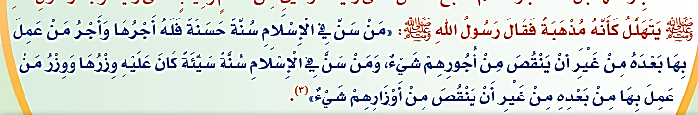
دل هذ الحديث على أثر :
الصدقة | الصلاة | القدوة

Slide 60
(عياض التميمي) رضي الله عنه صحابي جليل من أبرز أخباره:
كان صديقا قديما لنبي صلى الله عليه وسلم قبل الإسلام | حفظ أحاديث كثيرة | هاجر الهجرتين

Slide 61
خلق يبعث على لين الجانب و قبول الحق:
الحياء | الصدق | التواضع

Slide 62
من الأسباب المعينة على التواضع:
مجالسة الفقراء | ذكر الأنساب | جمع المال

Slide 63
مما ينافي التواضع:
المنزل الجميل | الفخر الأنساب | علو المنزلة و المكانة

Slide 64

صحابي جليل رضي الله عنه من هو: :
عبدالله بن عمر | جرير بن عبدالله البجلي | أنس بن مالك

Slide 65
قسم
الفقه

Slide 66


القاعدة الشرعية في الأطعمة و الأشربة

Slide 67
من الإطعام الواجب:
زكاة الفطر | الصدقة | الطبق الخيري

Slide 68
العلة في تحريم أكل (النسر ) لأنه:
ميتة | آكل للجيف | نجس

Slide 69
من أنواع الميتة المحرمة (المتردية ) وهي من ماتت:
ضربا | نطحا | سقوطا

Slide 70
من اللحوم المباحة:
لحم الخيل | لحم البغل | لحم الحمار المستأنس

Slide 71
العلة في تحريم أكل (الهدهد) لأنه
نهينا عن قتله | آكل للجيف | خبيث

Slide 72
العلة في تحريم أكل (الهدهد) لأنه
نهينا عن قتله | آكل للجيف | خبيث

Slide 73
يستثنى من السباع المحرمة ....فيجوز أكله
الفهد | الضبع | الأسد

Slide 74
حيوان مستثنى من الذكاة
الشاة | العجل | السمك

Slide 75
جرح الحيوان الغير مقدور عليه في جسده تسمى
ذكاة اضطرارية | ذكاة اختياريه | النحر

Slide 76
أي مما يلي لا تجوز ذكاته:
الكتابي | الطفل المميز | الوثني

Slide 77
من شروط الذكاة:
التسمية | استقبال القبلة | التكبير

Slide 78
مما يجوز استعماله في الذكاة:
الصعق الكهربائي | الحجر الحاد | الظفر

Slide 79
الضيافة المستحبة:
يوم و ليله | الاطعام في كل وقت | ضيافة الوالدين

Slide 80
من آداب الضيف:
الترحيب | تقديم الطعام | عدم الإطالة

Slide 81
شرط أكل المضطر للميته أن :
يعوض صاحب الطعام | لا يأكل حتى يشبع | أن لا يكون صاحب الطعام محتاجا

Slide 82
من آداب المضيف:
الترحيب | الإخبار مسبقا | عدم الإطالة

Slide 83
من الحالات التي يجوز فيها استعمال المخدر:
في الأطعمة | لنسيان المشكلات و الهموم | العمليات الجراحية

Slide 84
مما ينبغي اجتنابه عند الطعام:
الإتكاء | أخذ اللقمة الساقطة | لعق الصفحة

Slide 85
من الأحوال التي يحرم فيها الصيد:
حال الإقامة | حال الإحرام | حال السفر

Slide 86
من الحيوانات التي يحرم استعمالها في الصيد:
الصقر | الكلب الأسود البهيم | الكلب المعلم

Slide 87
أ ي من الآتي يجوز قتلها:
القطط | النمل | الفأرة

Slide 88
تم بحمد الله وتوفيقه

